Slide 1
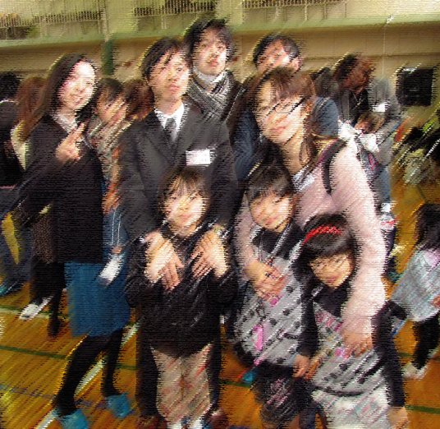
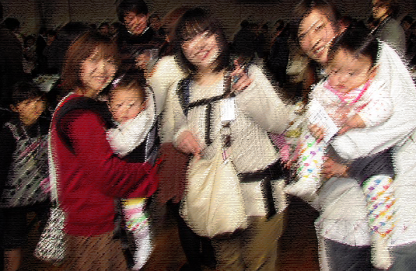
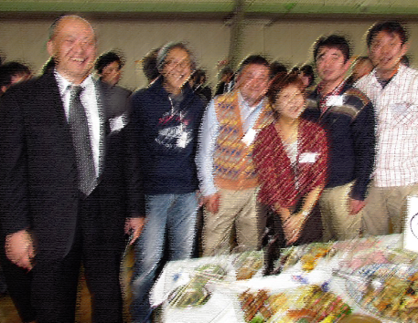
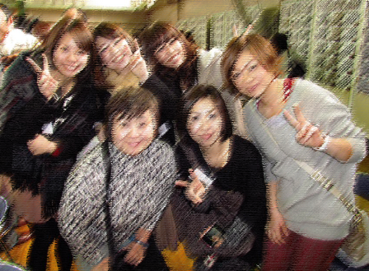
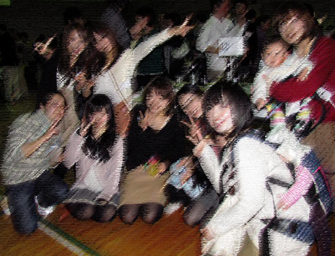
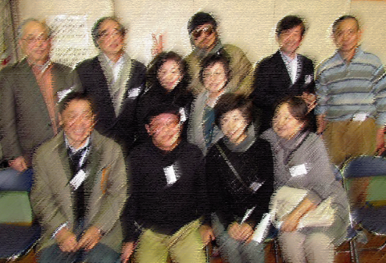
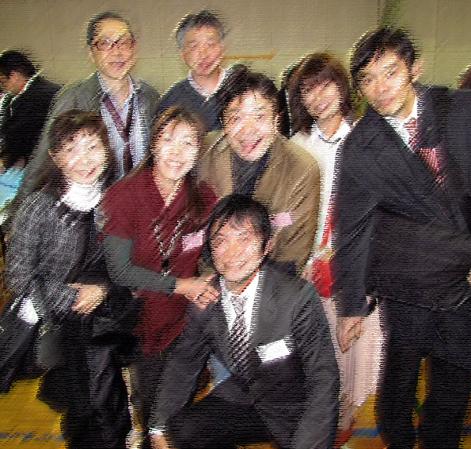
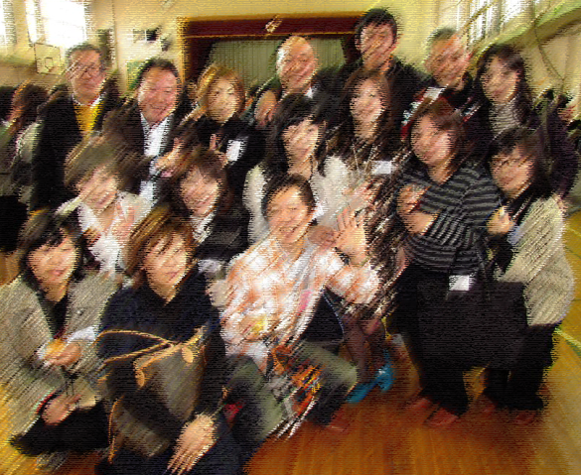
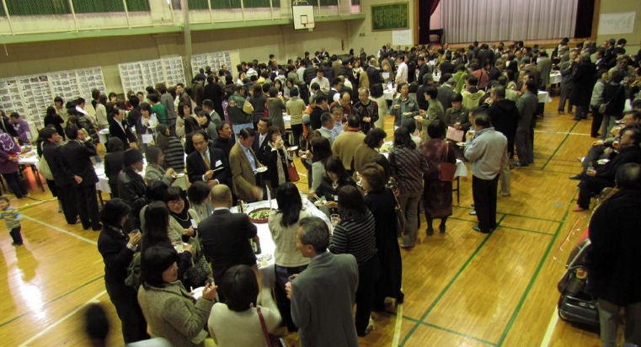
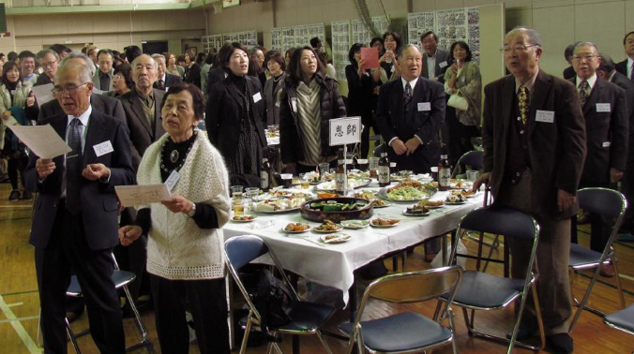
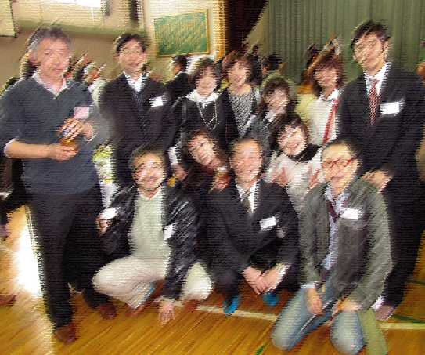
第三亀戸中学校同窓会E-mailアドレス登録のお願い
同窓会のご案内はE-mailを利用しています。パソコン（PC)を利用し
sankame_dousoukai@yahoo.co.jp より一斉送信をしています。
携帯では一斉送信メールを拒絶する事例が多い為、携帯とPC両方のE-mailアドレスを持っている方はPCのE-mailアドレスを登録下さい。
本日E-mailアドレスを正確に覚えていない方は後日、同窓会宛
氏名記入の上 sankame_dousoukai@yahoo.co.jpに連絡下さい。

